Slide 1
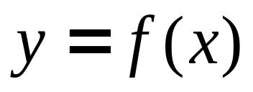
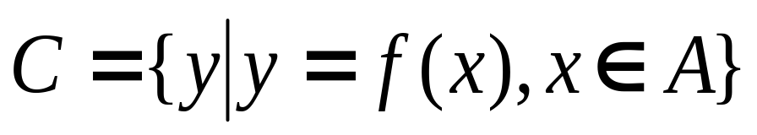
函数值域
值域：对于定义域A上的函数
其值域就是

Slide 2
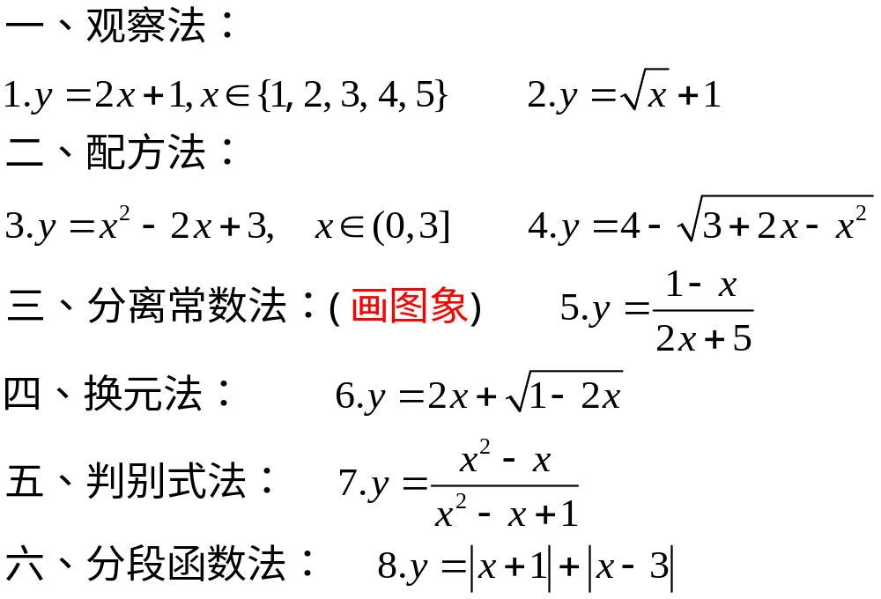
怎么求值域？——需要懂这8个题

